Slide 1

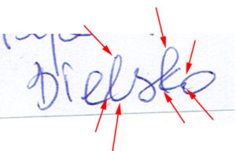
EKSPERTYZY sądowe
dr Patrycja Mieszkalska
Katedra Kryminalistyki
E-mail: patrycja.mencel@uwr.edu.pl

Slide 2
P l a n s p o t k a ń
6.10.2024 17:00-20:15
Podstawowe pojęcia dotyczące ekspertyz (ekspert, specjalista, rzeczoznawca)
Przesłanki przeprowadzenia ekspertyzy
2) 2.10.2024 15:15-18:30
Czynności sądu i biegłego związane z przeprowadzeniem ekspertyzy
Ekspertyza daktyloskopijna
3)10.11.2024 13:15-16:45
Ekspertyza pismoznawcza
Badanie podłoża dokumentu i środka kryjącego. Ich znaczenie oraz ograniczenia poznawcze
4) 26.01.2025 13:15-16:45
Ekspertyza osmologiczna
Zaliczenie wykładu

Slide 3
E k s p e r t y z a S Ą D O W A
Ekspertyza sądowa to zespół czynności badawczych wymagających wiadomości specjalnych wykonywanych przez biegłego na zlecenie organu procesowego oraz zakończonych opinią mogącą mieć charakter dowodu w procesie, niezbędnego do stwierdzenia okoliczności mających istotne znaczenie dla rozstrzygnięcia sprawy (T. Hanausek).
Elementy pojęcia ekspertyzy:
czynności badawcze;
wiadomości specjalne;
biegły;
organ procesowy;
opinia;
dowód w procesie;
okoliczności mające istotne znaczenie dla rozstrzygnięcia sprawy;

Slide 4
B i e g ł y e k s p e r t y z a o p i n i a b i e g ł e g o
Opinia ≠ ekspertyza
Biegły- źródło dowodowe
Opinia biegłego- środek dowodowy
Ekspertyza- czynność dowodowa

Slide 5
P o d s t a w y p r a w n e postępowanie karne
Art. 193 k.p.k.
§ 1. Jeżeli stwierdzenie okoliczności mających istotne znaczenie dla rozstrzygnięcia sprawy wymaga wiadomości specjalnych, zasięga się opinii biegłego albo biegłych.
§ 2. W celu wydania opinii można też zwrócić się do instytucji naukowej lub specjalistycznej.
§ 2a. Do instytucji naukowej lub specjalistycznej oraz do osób, które biorą udział w wydaniu opinii tej instytucji, stosuje się odpowiednio przepisy dotyczące biegłych.
§ 3. W wypadku powołania biegłych z zakresu różnych specjalności, o tym, czy mają oni przeprowadzić badania wspólnie i wydać jedną wspólną opinię, czy opinie odrębne, rozstrzyga organ procesowy powołujący biegłych.

Slide 6
art. 194 k. p. k. O dopuszczeniu dowodu z opinii biegłego wydaje się postanowienie, w którym należy wskazać:
1) imię, nazwisko i specjalność biegłego lub biegłych, a w wypadku opinii
instytucji, w razie potrzeby, specjalność i kwalifikacje osób, które powinny
wziąć udział w przeprowadzeniu ekspertyzy;
2) przedmiot i zakres ekspertyzy ze sformułowaniem, w miarę potrzeby, pytań
szczegółowych;
3) termin dostarczenia opinii
Art. 196 k.p.k.
§ 1. Nie mogą być biegłymi osoby wymienione w art. 178, 182 i 185 oraz osoby, do których odnoszą się odpowiednie przyczyny wyłączenia wymienione w art. 40 § 1 pkt 1-3 i 5, osoby powołane w sprawie w charakterze świadków, a także osoby, które były świadkiem czynu.
§ 2. Jeżeli ujawnią się przyczyny wyłączenia biegłego wymienione w § 1, wydana przez niego opinia nie stanowi dowodu, a na miejsce biegłego wyłączonego powołuje się innego biegłego.
§ 3. Jeżeli ujawnią się powody osłabiające zaufanie do wiedzy lub bezstronności biegłego albo inne ważne powody, powołuje się innego biegłego.
Art. 195 k.p.k. Do pełnienia czynności biegłego jest obowiązany nie tylko biegły sądowy, lecz także każda osoba, o której wiadomo, że ma odpowiednią wiedzę w danej dziedzinie.

Slide 7
Art. 198 § 1 k.p.k. Jeżeli jest to niezbędne do wydania opinii, sąd lub prokurator udostępnia biegłemu poszczególne dokumenty z akt sprawy lub uwierzytelnione kopie tych dokumentów. Dokumenty mogą być również udostępnione w postaci elektronicznej. Biegłemu powołanemu z tego względu, że wydana przez innego biegłego opinia jest niepełna lub niejasna albo gdy zachodzi sprzeczność w niej samej lub między różnymi innymi opiniami w tej samej sprawie, przed wydaniem opinii nie udostępnia się tej innej opinii lub tych innych opinii. Inną opinię lub inne opinie można udostępnić biegłemu, w niezbędnym zakresie, tylko w wyjątkowym, szczególnie uzasadnionym wypadku, gdy przedmiot opinii powołanego biegłego bezpośrednio dotyczy treści tej innej opinii lub tych innych opinii.
art.198 § 3 k. p. k. W razie potrzeby organ procesowy może wprowadzić zmiany co do zakresu ekspertyzy lub postawionych pytań oraz stawiać pytania dodatkowe.

Slide 8
art. 200 k.p.k.
§ 1. W zależności od polecenia organu procesowego biegły składa opinię ustnie lub na piśmie.
§ 2. Opinia powinna zawierać:
1) imię, nazwisko, stopień i tytuł naukowy, specjalność i stanowisko zawodowe biegłego;
2) imiona i nazwiska oraz pozostałe dane innych osób, które uczestniczyły w przeprowadzeniu ekspertyzy, ze wskazaniem czynności dokonanych przez każdą z nich;
3) w wypadku opinii instytucji – także pełną nazwę i siedzibę instytucji;
4) czas przeprowadzonych badań oraz datę wydania opinii;
5) sprawozdanie z przeprowadzonych czynności i spostrzeżeń oraz oparte na nich wnioski;
6) podpisy wszystkich biegłych, którzy uczestniczyli w wydaniu opinii.
§ 3. Osoby, które brały udział w wydaniu opinii, mogą być, w razie potrzeby, przesłuchiwane w charakterze biegłych, a osoby, które uczestniczyły tylko w badaniach – w charakterze świadków.

Slide 9
Postępowanie cywilne
Art. 278 k.p.c. [Powołanie]
§ 1. W wypadkach wymagających wiadomości specjalnych sąd po wysłuchaniu wniosków stron co do liczby biegłych i ich wyboru może wezwać jednego lub kilku biegłych w celu zasięgnięcia ich opinii.
§ 2. Sąd orzekający może pozostawić prawo wyboru biegłego sędziemu wyznaczonemu lub sądowi wezwanemu.
§ 3. Sąd oznaczy, czy opinia ma być przedstawiona ustnie, czy na piśmie.
Art. 280 k.p.c. [Odmowa] Osoba wyznaczona na biegłego może nie przyjąć włożonego na nią obowiązku z przyczyn, jakie uprawniają świadka do odmowy zeznań, a ponadto z powodu przeszkody, która uniemożliwia jej wydanie opinii.
Art. 281 k.p.c. [Wyłączenie biegłego]
§ 1. Aż do ukończenia czynności biegłego strona może żądać jego wyłączenia z przyczyn, z jakich można żądać wyłączenia sędziego. Gdy strona zgłasza wniosek o wyłączenie biegłego po rozpoczęciu przez niego czynności, obowiązana jest uprawdopodobnić, że przyczyna wyłączenia powstała później lub że przedtem nie była jej znana.
§ 2. O wyłączeniu biegłego rozstrzyga sąd prowadzący sprawę po wysłuchaniu stron i biegłego. Od wysłuchania stron lub biegłego można odstąpić, gdyby miało to doprowadzić do nadmiernej zwłoki w postępowaniu.

Slide 10
Art. 282 k.p.c. [Przyrzeczenie]
§ 1. Biegły składa przed rozpoczęciem czynności przyrzeczenie w następującym brzmieniu: "Świadomy znaczenia mych słów i odpowiedzialności przed prawem przyrzekam uroczyście, że powierzone mi obowiązki biegłego wykonam z całą sumiennością i bezstronnością".
§ 11. Biegły, któremu zlecono sporządzenie opinii na piśmie, może złożyć przyrzeczenie przez podpisanie tekstu przyrzeczenia, który załącza do opinii.
§ 12. Od biegłego wpisanego na listę biegłych sądowych nie odbiera się przyrzeczenia. Biegły taki powołuje się na przyrzeczenie złożone przy ustanowieniu go w tym charakterze.
§ 2. Poza tym do przyrzeczenia biegłych stosuje się odpowiednio przepisy dotyczące przyrzeczenia świadków.
Art. 284 k.p.c. [Okazanie akt; udział w postępowaniu] Sąd może zarządzić przedstawienie biegłemu w niezbędnym zakresie akt sprawy lub przedmiotu oględzin oraz zarządzić, by był obecny lub brał udział w przeprowadzeniu dowodu.

Slide 11
Art. 285 k.p.c. [Opinia]
§ 1. Opinia biegłego powinna zawierać uzasadnienie.
§ 2. Biegli mogą złożyć opinię łączną.
§ 3. Jeżeli biegły nie może na razie udzielić wyczerpującej opinii, sąd wyznaczy termin dodatkowy do jej przedstawienia.
Art. 286 k.p.c. [Wyjaśnienia; opinia dodatkowa] Sąd może zażądać ustnego lub pisemnego uzupełnienia opinii lub jej wyjaśnienia, a także dodatkowej opinii od tych samych lub innych biegłych.
Art. 287 k.p.c. [Karanie biegłych] Za nieusprawiedliwione niestawiennictwo, za nieuzasadnioną odmowę złożenia przyrzeczenia lub opinii albo za nieusprawiedliwione opóźnienie złożenia opinii sąd skaże biegłego na grzywnę.
Art. 288 k.p.c. [Wynagrodzenie]
§ 1. Biegły ma prawo żądać wynagrodzenia za stawiennictwo w sądzie i wykonaną pracę oraz zwrotu wydatków.
§ 2. Przewodniczący może przyznać biegłemu zaliczkę na poczet wydatków.
§ 3. Jeżeli opinia jest niepełna lub niejasna, o przyznaniu wynagrodzenia i zwrotu wydatków rozstrzyga się po jej uzupełnieniu lub wyjaśnieniu.
Art. 289 k.p.c. [Odesłanie] Do wezwania i przesłuchania biegłych stosuje się ponadto odpowiednio przepisy o świadkach, z wyjątkiem przepisów o przymusowym sprowadzeniu.

Slide 12
Art. 290 k.p.c. [Opinia instytutu]
§ 1. Sąd może zażądać opinii odpowiedniego instytutu naukowego lub naukowo-badawczego. Sąd może zażądać od instytutu dodatkowych wyjaśnień bądź pisemnych, bądź ustnych przez wyznaczoną do tego osobę, może też zarządzić złożenie dodatkowej opinii przez ten sam lub inny instytut.
§ 2. W opinii instytutu należy wskazać osoby, które przeprowadziły badanie i wydały opinię.
§ 3. Sąd może zażądać ustnego lub pisemnego uzupełnienia opinii lub jej wyjaśnienia, a także dodatkowej opinii od tego samego lub innego instytutu naukowego lub naukowo-badawczego.
§ 4. Jeżeli opinia została sporządzona przez instytut naukowy lub naukowo-badawczy, ustne jej uzupełnienie lub wyjaśnienie albo dodatkową opinię składa osoba wyznaczona do tego przez ten instytut. Sąd może jednak zarządzić stawienie się na rozprawie i złożenie ustnego uzupełnienia lub wyjaśnienia opinii albo dodatkowej opinii także przez osoby, które sporządziły opinię w imieniu tego instytutu.
§ 5. Strona może żądać wyłączenia osoby wyznaczonej do sporządzenia opinii przez instytut naukowy lub naukowo-badawczy. Przepis art. 281 stosuje się odpowiednio.
Art. 290¹ k.p.c. [Zlecenie opinii zespołu sądowych specjalistów] W sprawach rodzinnych i opiekuńczych sąd może zażądać opinii opiniodawczego zespołu sądowych specjalistów. Do opinii zespołu stosuje się odpowiednio przepisy o opinii instytutu naukowego lub naukowo-badawczego.
Art. 291 k.p.c. [Wynagrodzenie] Instytut naukowy lub naukowo-badawczy może żądać wynagrodzenia za wykonaną pracę i za stawiennictwo swoich przedstawicieli.

Slide 13
Czynności badawcze
wstępną analizę zlecenia pod kątem możliwości jego wykonania
wstępną analizę i ocenę dostarczonego do badań materiału kwestionowanego (tego, który będzie identyfikowany, badany) np. testament, który jest przedmiotem opinii
wstępną analizę materiału porównawczego (tego, który będzie stanowił wzorzec) lub określenie możliwości i warunków uzyskania takiego materiału albo wskazanie konieczności uzupełnienia dostarczonego materiału [np. umowa, oświadczenie, którego autorem jest spadkodawca]
przygotowanie dostarczonych materiałów do badań (szczegółowe oględziny, pobranie próbek, oddzielenie od podłoża, itp.)
wybór metodyki badań i przygotowanie stosownej aparatury
przeprowadzenie badań (i następnie ich zakończenie, powtórzenie lub kontynuacja)
sporządzenie opinii (co do zasady pisemnej; rzadko ustnej)

Slide 14
Wiadomości specjalne
To posiadane przez biegłego wiadomości określonego rodzaju, wykraczające poza normalną, powszechną w danych warunkach rozwoju społecznego wiedzę lub umiejętności praktyczne.
(np. biegły psycholog, biegły z zakresu szacowania wartości nieruchomości, biegły z zakresu kominiarstwa, itd.)

Slide 15
biegły
Ekspertyzy mogą być wykonywane przez biegłych indywidualnych i tzw. instytucjonalnych.
Funkcję biegłych indywidualnych mogą sprawować:
• biegli sądowi (osoby wpisane na listę biegłych sądowych prowadzonych przez prezesów sądów okręgowych),
• eksperci i rzeczoznawcy występujący w roli biegłych jako osoby opracowujące opinię w imieniu instytucji naukowych lub specjalistycznych,
• osoby, które posiadają odpowiednią wiedzę w danej dziedzinie (zostają powołani jako biegli ad hoc przez organ procesowy).
Ekspertyzy mogą być także wykonywane przez tzw. biegłych instytucjonalnych tj.:
instytucje naukowe (uczelnie, PAN i jej instytuty, instytuty badawcze np. CLKP);
instytucje specjalistyczne (prywatne laboratoria nieposiadające statusu instytucji naukowych np. policyjne laboratorium kryminalistyczne);
Wartość dowodowa opinii poszczególnych podmiotów

Slide 16
Biegłym sądowym może być każda osoba spełniająca poniższe warunki:
posiada teoretyczne i praktyczne wiadomości specjalne z danej gałęzi nauki, techniki, sztuki, itd.
przedstawi dokument potwierdzający kwalifikacje i posiadane wiadomości specjalne,
ukończyła 25 lat,
korzysta z pełni praw cywilnych i obywatelskich,
daje gwarancje należytego wykonywania obowiązków biegłego.

Slide 17
Biegły może pełnić w procesie funkcję opiniodawcy oraz konsultanta. Opiniodawca ma pełną samodzielność w przeprowadzeniu czynności badawczych, wyborze metody, interpretacji wyników i wydania opinii.
W roli konsultanta nie przeprowadza własnych badań, nie wydaje opinii, a jedynie uczestnicząc w czynnościach procesowych udziela rad, wskazówek i pomocy organowi procesowemu np. w przeprowadzaniu dowodu (eksperymentu procesowego, przeszukania; w przesłuchaniu pokrzywdzonego małoletniego).
Od funkcji biegłego (w charakterze opiniodawcy czy konsultanta) należy odróżnić funkcję specjalisty, wprowadzoną przez k.p.k. w art. 205. Ustawodawca unormował status procesowy osób, którzy zajmują się wsparciem technicznym podczas różnego rodzaju czynności np. fotografowanie, filmowanie, wykonywanie szkiców, wykonywaniu pomiarów, itd. Osoby te pracują pod kierunkiem organu procesowego. Są to najczęściej technicy kryminalistyki lub laboranci.

Slide 19
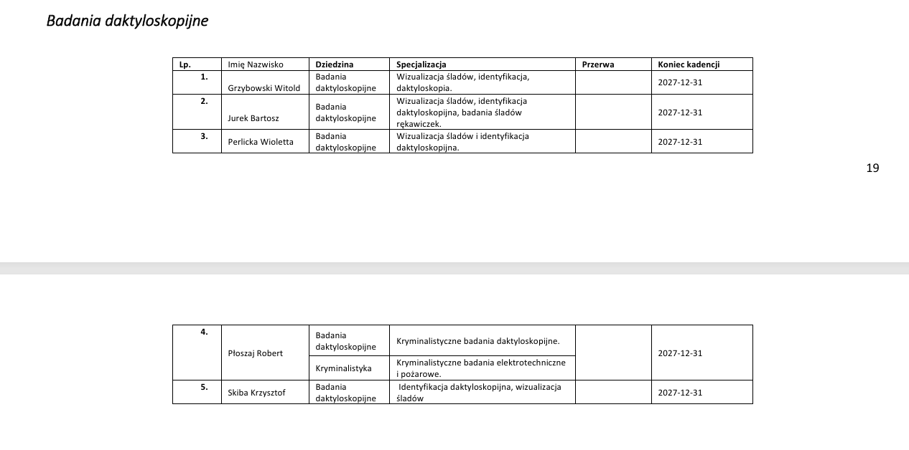

Slide 22
ORGAN PROCESOWY
Warunkiem formalnym zlecenia ekspertyzy w formie opinii procesowej jest wydanie postanowienia o dopuszczeniu dowodu z opinii biegłego przez upoważniony podmiot. Jest nim tylko organ procesowy, strony mogą zgłaszać stosowne wnioski dowodowe o powołanie biegłego.
W postępowaniu sądowym biegłego powołuje sąd, a w postępowaniu przygotowawczym organ prowadzący to postępowanie: prokurator, funkcjonariusz Policji lub inny organ prowadzący dochodzenie (Straż Graniczna, Agencja Bezpieczeństwa Wewnętrznego, Centralne Biuro Antykorupcyjne, Żandarmeria Wojskowa, itp.).

Slide 23
OPINIA- SPRAWOZDANIE I WNIOSKI
Czynności badawcze biegłego kończą się wydaniem opinii, ustnej bądź pisemnej (art. 200 § 1 k.p.k.).
Opinia składa się z opisu czynności dokonanych przez biegłego, badaniach i wynikających z nich spostrzeżeniach oraz wnioskach.
Opinia biegłego jest środkiem dowodowym, a sam biegły źródłem dowodowym.
Opinia, co do zasady, składa się z trzech części:
  wstępnej – dane personalne biegłego, informacje na temat specjalności, wykształcenia i stanowiska zawodowego biegłego; dane personalne innych osób uczestniczących w czynności, itd.
  sprawozdawczej – określenie czasu przeprowadzonych badań, daty wydania opinii, opis przeprowadzonych czynności i spostrzeżeń, uzasadnienie i interpretacja badań.
  wnioskowej – przedstawienie wyników oraz wniosków uzyskanych z przeprowadzonych badań (stanowiące odpowiedzi na postawione przez organ procesowy pytania w postanowieniu o powołaniu biegłego)

Slide 24
Wnioski biegłego można podzielić na:
częściowe – biegły nie daje wyczerpującej odpowiedzi na postawiony mu do rozwiązania problem, oraz całkowite – opinia jest pełna tj. zawiera wyczerpującą odpowiedź na wszystkie zawarte w pytaniach kwestie;
kategoryczne – wnioski z przeprowadzonych badań są jednoznaczne, oraz alternatywne (prawdopodobne) – wnioski biegłego opierają się na prawdopodobieństwie, co oznacza, że dopuszcza się możliwość sytuacji innej niż ta, do której skłania się biegły;
eksplikatywne (wyjaśniające) – objaśniają jakiś stan rzeczy, np. wiek śladów oraz identyfikacyjne – potwierdzają (lub nie) tożsamość określonego stanu rzeczy np. ekspertyza daktyloskopijna.
afirmatywne – pozytywne, potwierdzające; oznaczają zgodność porównywanych cech badanych obiektów lub stanów rzeczy i negatywne – stwierdzają odmienność porównywanych cech (ustalenia negatywne).

Slide 25
OPINIA JAKO DOWÓD W PROCESIE
Opinia biegłego staje się środkiem dowodowym, a sam biegły osobowym źródłem dowodowym.
Jak każdy dowód opinia biegłego podlega regule swobodnej oceny dowodów. Warunkiem umożliwiającym ocenę opinii biegłego jest zawarcie w jej treści wszystkich niezbędnych elementów, w szczególności zaś uzasadnienie opinii, przedstawiające przebieg badań i zakres spostrzeżeń.

Slide 26
OKOLICZNOŚCI ISTOTNE DLA ROZSTRZYGNIĘCIA SPRAWY
Zlecenie wykonania ekspertyzy przez organ procesowy możliwe jest jedynie w przypadku okoliczności mających istotne znaczenie dla rozstrzygnięcia sprawy. Przedmiotem opinii nie mogą być okoliczności uboczne, drugorzędne (nawet gdyby ich wyjaśnienie wymagało wiadomości specjalnych) np. zlecenie ekspertyzy daktyloskopijnej w sytuacji, gdy sprawcę podczas zabójstwa zarejestrowały kamery monitoringu.

Slide 27
RODZAJE EKSPERTYZ
Ze względu na dziedzinę nauki, sztuki lub umiejętności, której ekspertyza dotyczy ekspertyzy można podzielić na:
ekspertyzy medycznosądowe;
ekspertyzy psychiatryczne;
ekspertyzy psychologiczne;
ekspertyzy buchalteryjne;
ekspertyzy toksykologiczne;
ekspertyzy kryminalistyczne
W każdej dziedzinie nauki, sztuki lub umiejętności możliwa jest ekspertyza.

Slide 28
Ze względu na sposób opracowania ekspertyzy można podzielić na:
ekspertyzy indywidualne- biegły sam przeprowadza badania i na tej podstawie wydaje opinię dotyczącą przedmiotu ekspertyzy i nie ma tu znaczenia liczba specjalności, które biegły posiada i które wykorzystał do opracowania opinii;
ekspertyzy zespołowe- przeprowadza ją kilku biegłych tej samej specjalności. Dzieje się tak często w szczególnie skomplikowanych sprawach. Każdy z biegłych bierze za opinię odpowiedzialność tak jakby wykonywał ją sam. Gdy biegły nie zgadza się z opinią większości nie powinien jej podpisywać. Może wówczas wydać opinię odrębną.
ekspertyzy kompleksowe- nie jest ekspertyza zespołowa. Ekspertyza kompleksowa wymaga powołania biegłych różnych specjalności.

Slide 29
Ze względu na pozycję procesową wydanej opinii ekspertyzy można wyodrębnić:
ekspertyzę wstępną – wydawana jest na podstawie niepełnego materiału dowodowego, na etapie wstępnym postępowania. Dotyczy ona kwestii ogólnej (podstawowej), nie zaś szczególnej. Biegły może zastrzec w opinii wstępnej, że może ona ulec zmianie w razie uzupełnienia okoliczności/dowodów jeszcze nieznanych, np. opinia psychiatryczna w wyniku której biegli uznali, że stan zdrowia psychicznego oskarżonego odbiega od normy, lecz dla wydania szczegółowej opinii konieczna jest obserwacja w zamkniętym zakładzie leczniczym.
ekspertyzę uzupełniającą – stanowi dopełnienie ekspertyzy poprzedniej. Niekiedy stanowi rozwinięcie opinii wstępnej. W rezultacie, na podstawie obu tych opinii powinna powstać opinia pełna.
ekspertyzę powtórną – ekspertyza wykonana jest ponownie. Jej przedmiotem są kwestie już wcześniej badane.
ekspertyzę ostateczną– to ekspertyza wiążąca organ procesowy. W praktyce nie występuje ona w polskim systemie prawnym, gdyż obowiązuje zasada swobodnej oceny dowodów. Z punktu widzenia kryminalistyki jest to opinia ostatecznie rozstrzygająca daną kwestię.
ekspertyzę kontradyktoryjną – w przypadku tej ekspertyzy nie tylko organ ma prawo wyznaczania biegłego, ale także strony. Biegły wyznaczony przez stronę bierze udział w postępowaniu na takich samych zasadach jak biegł wyznaczony przez organ procesowy. W polskim systemie prawnym ten typ ekspertyzy nie występuje, gdyż kontrolę nad ekspertyzą sprawuje jedynie organ procesowy.
ekspertyzę prywatną (pozasądową) – jest namiastką ekspertyzy kontradyktoryjnej w polskim systemie prawnej. Strona nierzadko przedstawia w sądzie opinię sporządzoną przez eksperta, do którego sama się zwróciła. Opinia taka nie ma jednak charakteru dowodu z opinii biegłego.

Slide 30
Ze względu na obowiązek wykonania ekspertyzy:
ekspertyzy obligatoryjne – takie, które organ musi zlecić np. w przypadku oględzin i otwarcia zwłok, którego należy dokonać z udziałem biegłego lekarza z zakresu medycyny sądowej.
ekspertyzy fakultatywne – organ procesowy ma prawo, a nie obowiązek powołania biegłego. Jeżeli organ sam dysponuje wiedzą specjalną nie musi powoływać biegłego.

Slide 31
Ekspertyza pozasądowa
Opinia prywatna (pozasądowa) – w postępowaniu ma charakter dokumentu sporządzany na zlecenie uczestników procesu karnego (najczęściej przez oskarżonego) przez osoby posiadające wiadomości specjalne w danej dziedzinie.
Inny status dowodowy niż opinia biegłego sądowego.
Biegły prywatny nie ma statusu ani uprawnień biegłego sądowego.
Biegłego prywatnego nie przesłuchuje się w przeciwieństwie do biegłego sądowego. Biegłego prywatnego nie można także konfrontować z biegłym sądowym.
Włączana do materiału dowodowego w drodze wniosku dowodowego.
Opinia prywatna nie jest opinią w rozumieniu art.193 § 1 k.p.k.
Opinia prywatna może być jednak cennym źródłem informacji, wpływającym na czynności organu procesowego, a także na linię obrony.
Może być podstawą do składania dalszych wniosków dowodowych.
Może stać się podstawą dopuszczenia dowodu z opinii uzupełniającej biegłego, który był powołany w sprawie, czy wyznaczenia innego biegłego.

Slide 32
S P E C J A L I S T A

Slide 33
specjalista
Specjaliści to uczestnicy różnych czynności (zwłaszcza oględzin czy eksperymentów), których udział ogranicza się do obsługi techniczno-dokumentacyjnej.
Rola tych osób polega na fotografowaniu, filmowaniu, wykonywaniu szkiców, nagrywaniu głosu, wykonywaniu pomiarów, technicznym zabezpieczaniu śladów.
Nie jest to rola samodzielna. Osoby te pracują pod kierunkiem organu procesowego lub biegłego.
Specjaliści nie wydają opinii ani nie udzielają merytorycznych konsultacji organowi procesowemu.
Są to najczęściej technicy kryminalistyki lub laboranci.

Slide 34
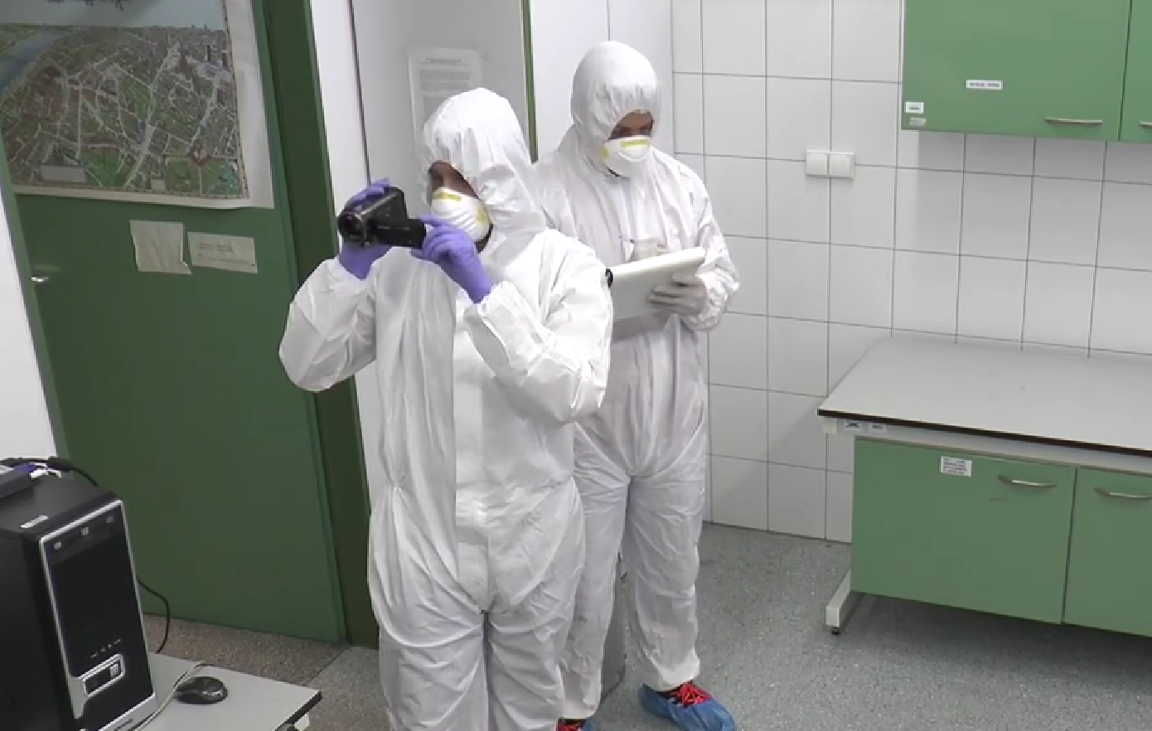

Slide 35
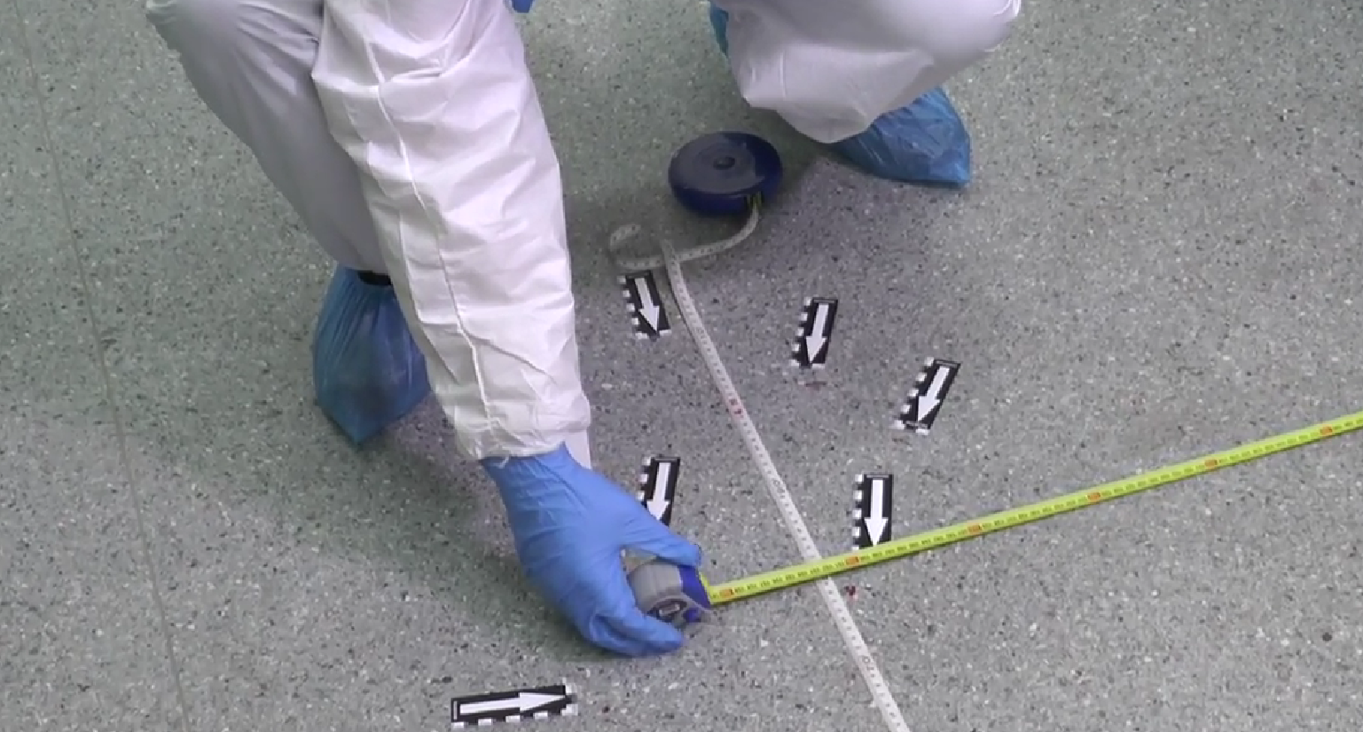

Slide 36
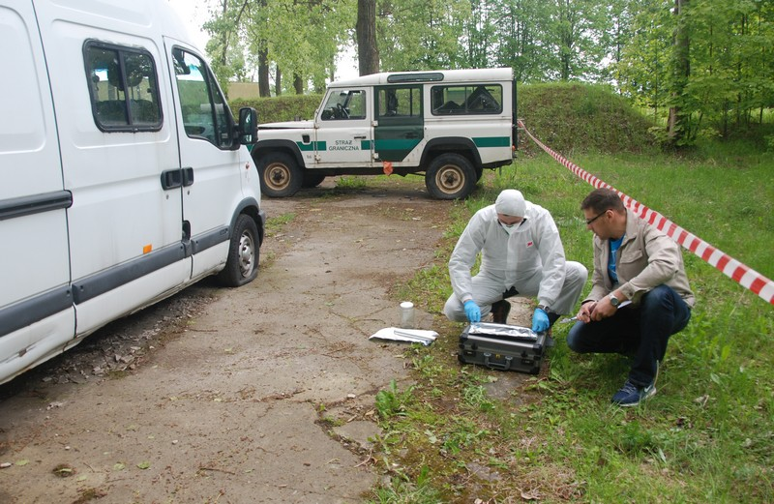

Slide 37
SPECJALISTA
Art. 205 k.p.k.
Art. 205. § 1. Jeżeli dokonanie oględzin, przesłuchania przy użyciu urządzeń technicznych umożliwiających przeprowadzenie tej czynności na odległość, eksperymentu, ekspertyzy, zatrzymania rzeczy lub przeszukania wymaga czynności technicznych, w szczególności takich jak wykonanie pomiarów, obliczeń, zdjęć, utrwalenie śladów, można do udziału w nich wezwać specjalistów.
§ 2. Specjalistę nie będącego funkcjonariuszem organów procesowych można wezwać, przed przystąpieniem do czynności, do złożenia następującego przyrzeczenia: ,,Świadomy znaczenia powierzonej mi czynności i odpowiedzialności przed prawem przyrzekam uroczyście, że powierzone mi obowiązki wykonam z całą sumiennością i bezstronnością".
§ 3. W protokole czynności przeprowadzonej z udziałem specjalistów należy wskazać ich imiona i nazwiska, specjalność, miejsce zamieszkania, miejsce pracy i stanowisko oraz podać rodzaj i zakres czynności wykonanych przez każdego z nich.

Slide 38
specjalista
Art. 206. KPK Odpowiednie stosowanie do specjalistów przepisów o biegłych
§ 1. Do specjalistów stosuje się odpowiednio przepisy dotyczące biegłych, z wyjątkiem art. 194 postanowienie o dopuszczeniu dowodu z opinii biegłego, art. 197 przyrzeczenie biegłego, art. 200 opinia biegłego i art. 202 biegli psychiatrzy.
§ 2. W razie potrzeby można przesłuchiwać specjalistów w charakterze świadków.
Art. 194. KPK Postanowienie o dopuszczeniu dowodu z opinii biegłego - O dopuszczeniu dowodu z opinii biegłego wydaje się postanowienie, w którym należy wskazać: 1) imię, nazwisko i specjalność biegłego lub biegłych, a w wypadku opinii instytucji, w razie potrzeby, specjalność i kwalifikacje osób, które powinny wziąć udział w przeprowadzeniu ekspertyzy; 2) przedmiot i zakres ekspertyzy ze sformułowaniem, w miarę potrzeby, pytań szczegółowych; 3) termin dostarczenia opinii.
art. 197 KPK przyrzeczenie biegłego - Biegły składa przyrzeczenie następującej treści: "Świadomy znaczenia moich słów i odpowiedzialności przed prawem, przyrzekam uroczyście, że powierzone mi obowiązki wykonam z całą sumiennością i bezstronnością".
Art. 200. KPK Opinia biegłego - W zależności od polecenia organu procesowego biegły składa opinię ustnie lub na piśmie. Elementy składowe opinii biegłego: dane biegłego, czas przeprowadzonych badań oraz datę wydania opinii, sprawozdanie z przeprowadzonych czynności i spostrzeżeń oraz oparte na nich wnioski, itd.
Art. 202. KPK Biegli psychiatrzy - W celu wydania opinii o stanie zdrowia psychicznego oskarżonego sąd, a w postępowaniu przygotowawczym prokurator, powołuje co najmniej dwóch biegłych lekarzy psychiatrów. Na wniosek psychiatrów do udziału w wydaniu opinii powołuje się ponadto biegłego lub biegłych innych specjalności. Do udziału w wydaniu opinii o stanie zdrowia psychicznego oskarżonego, w zakresie zaburzeń preferencji seksualnych, sąd, a w postępowaniu przygotowawczym prokurator, powołuje biegłego lekarza seksuologa. Biegli nie mogą pozostawać ze sobą w związku małżeńskim ani w innym stosunku, który mógłby wywołać uzasadnioną wątpliwość co do ich samodzielności. Opinia biegłych powinna zawierać stwierdzenia dotyczące zarówno poczytalności oskarżonego w chwili popełnienia zarzucanego mu czynu, jak i jego aktualnego stanu zdrowia psychicznego, a zwłaszcza wskazanie, czy stan ten pozwala oskarżonemu na udział w postępowaniu i na prowadzenie obrony w sposób samodzielny i rozsądny, a w razie potrzeby także stwierdzenia co do okoliczności wymienionych w art. 93b orzekanie i uchylanie środka zabezpieczającego Kodeksu karnego.

Slide 39
Specjalista świadkiem
Świadek szczególny (nie jako osoba mająca wiedzę o szczegółach dotyczących sprawy)
przesłuchanie bezpośrednio i wyłącznie dotyczy czynności, jakie wykonywał specjalista

Slide 40
Specjalista świadkiem
Specjalistę można przesłuchać w charakterze świadka, zatem może on korzystać z wszelkich uprawnień (obowiązków i praw) przysługujących świadkowi określonych w k.p.k.
Przykładowe obowiązki:
art. 177 k.p.k. związany obowiązkiem stawiennictwa specjalisty w celu złożenia zeznania
Odmowa lub uchylanie się od stawiennictwa i złożenia zeznań może skutkować nałożeniem kary pieniężnej (art. 285 § 1k.p.k.) i przymusowego doprowadzenia (art. 285 § 2 k.p.k.) lub też może razie uporczywego uchylania się od złożenia zeznania, wykonania czynności biegłego, tłumacza lub specjalisty oraz wydania przedmiotu można zastosować, niezależnie od kary pieniężnej, aresztowanie na czas nieprzekraczający 30 dni (art. 287 § 3 k.p.k.).
art. 188 k.p.k., w którym określono obowiązek złożenia przyrzeczenia wraz z treścią roty. Zatem należy uznać, że choć powołany specjalista w trybie art. 205 k.p.k. złożył już przyrzeczenie (art. 205 § 2 k.p.k.) związane z wykonaniem nałożonych nań obowiązków to jednak, w przypadku, gdy zostanie wezwany w charakterze świadka ponownie musi złożyć przyrzeczenie.
Fakt złożenia ponownego przyrzeczenia wynika z tego, że złożone przyrzeczenie w trybie art. 205 k.p.k. odnosi się do rzetelności, bezstronności wykonania czynności zaś przyrzeczenie określone w art. 188 k.p.k. odnosi się całkowicie do innej sytuacji, co prawda związane z wykonanymi czynnościami, ale charakter przywalanego przeczenia związany jest z zeznaniem co faktów i okolicznych powziętych przez specjalistę w trakcie wykonywania czynności jako specjalista. Zatem nie ulega wątpliwości, że art. 188 k.p.k. jest w zbiegu z art. z 233 k.k. odnoszącym się do obowiązku świadka, jakimi jest złożenie zeznania zgodnie z prawdą pod rygorem sankcji prawnej (art. 233 k.k.).
Przepisy dotyczące praw świadka:
art. 182 k.p.k., który umożliwia odmowę złożenia zeznań (osoba najbliższa dla oskarżonego)
art. 183. k.p.k. prawo do uchylenia się świadka od odpowiedzi na pytanie (narażenie świadka lub osoby dla niego najbliższej na odpowiedzialność za przestępstwo)
art. 185. k.p.k. zwolnienie od złożenia zeznania lub udzielenia odpowiedzi (szczególnie bliski stosunek osobisty)
art. 184 § 1 k.p.k. (sensu stricto) instytucja świadka anonimowego (incognito), który znajduje swoje uzasadnienie w przypadku, gdy zachodzi uzasadniona obawa niebezpieczeństwa dla życia, zdrowia lub mienia świadka albo jego najbliższych, sąd, a w postępowaniu przygotowawczym prokurator, ma prawo do wydania postanowienia o zachowaniu w tajemnicy jego danych umożliwiających ustalenie jego tożsamości.
art. 192 § 3 k.p.k. oględziny i badania świadka (sensu largo) znajdzie zastosowanie, gdy istnieje obawa, że w związku z zeznaniami świadka może być użyta wobec niego lub osób jego najbliższych przemoc lub groźba karalna, może on zastrzec swoje dane dotyczące miejsca zamieszkania do wyłącznej wiadomości Sądu lub prokuratora.
Art.. 618 k.p.k. specjalista przesłuchany w charakterze świadka może na zasadach ogólnych przysługujących świadkowi w procesie karnym ubiegać się prawo do zwrotu kosztów stawiennictwa i utraconych zarobków

Slide 41
Czy specjalista może pełnić funkcję biegłego?

